Slide 1
이 시간의 도착점
화면의 켜짐과 꺼짐을 1과 0으로 받아 적는다
결과물: 8자리 0/1 기록지 (2회차)
0
0
1
0
0
1
0
1
컴퓨터 구조 · Day 2 · S1 브리지
1 / 10
Notes:
[S1-1 · 2분] 이 시간의 도착점
(0:00) 정시 시작. 말하기: "좋은 아침입니다. 어제 부품이라는 '그릇'을 배웠으니, 오늘은 그릇에 '담긴 것'입니다. 첫 시간의 도착점은 아주 물리적입니다 — 화면의 켜짐과 꺼짐을 1과 0으로 받아 적는 것. 결과물은 8자리 0/1 기록지, 두 번 기록합니다."
"오늘 하루의 제목을 미리 말씀드리면 — 컴퓨터 속의 모든 것은 숫자다. 어제 마지막 퀴즈에서 여러분이 스스로 추론해 낸 그 문장입니다."
주의: 아직 2진수·비트라는 단어를 쓰지 않는다. 오늘 오전의 재미는 '이름 없이 먼저 겪게' 하는 데 있다.

Slide 2
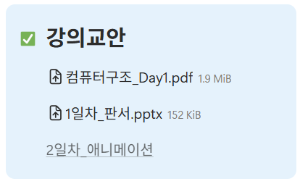
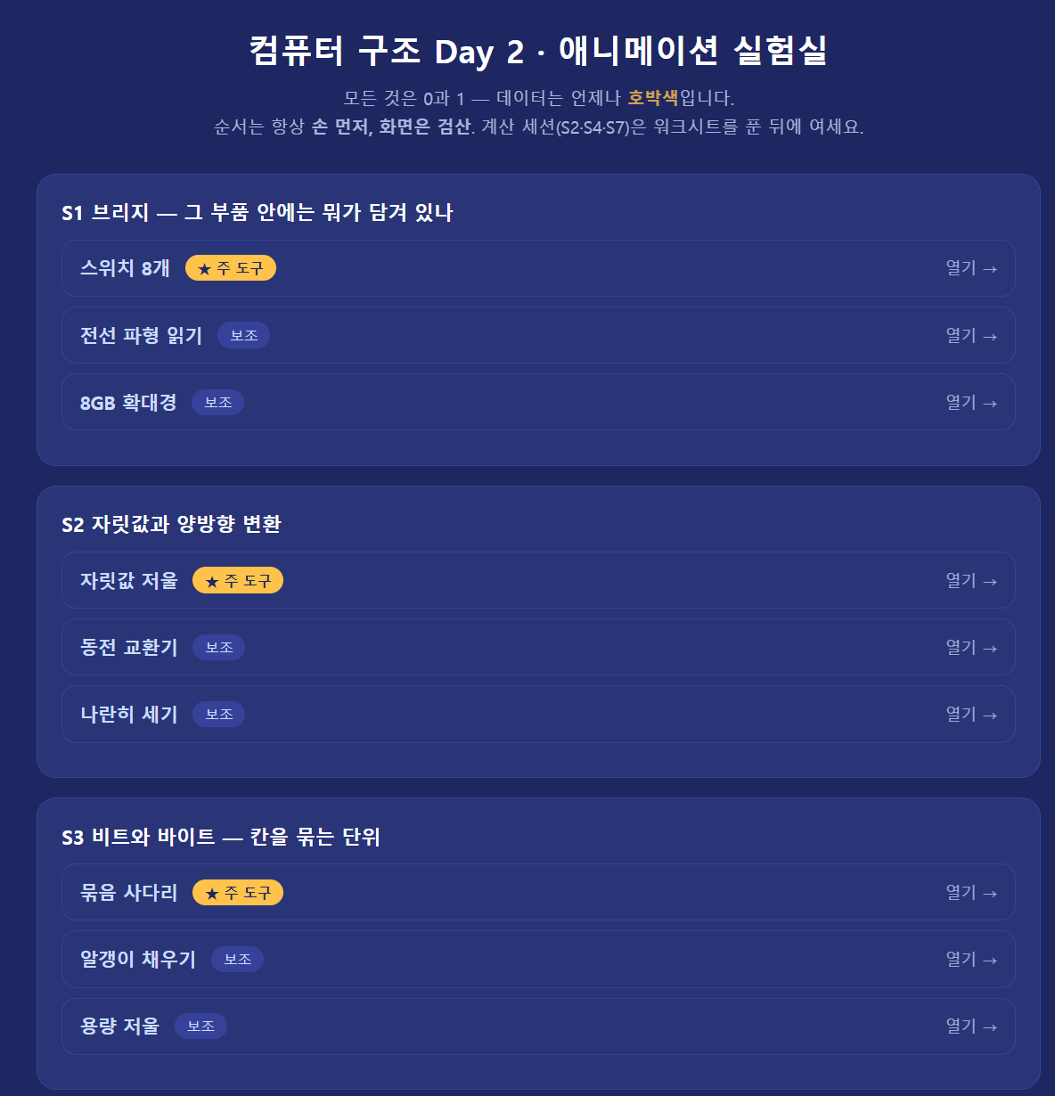
애니메이션 보는법
오늘의 애니메이션은 전부 여기에
컴퓨터 구조 · Day 2 · S1 브리지
5 / 10
Notes:
[S1-2 · 3분] 애니메이션 보는 법
말하기: "오늘은 어제보다 애니메이션이 많습니다. 전부 이 주소 한 곳에 있습니다." (자료 채널·주소 안내)
동작: 전원이 접속해 목록 화면이 뜨는 것까지 확인. "슬라이드의 ▶ 버튼은 제 화면용이고, 여러분은 이 목록에서 같은 것을 열면 됩니다. 값을 직접 바꿔 볼 수 있으니 제 시연이 끝나면 각자 만져 보세요."
운영: 어제 접속에 실패했던 수강생이 있으면 여기서 재확인. 이 3분이 오늘 하루의 기술 문제를 예방한다.

Slide 3
어제의 마지막 장면
내 컴퓨터 소개서의 8GB
8GB
그 GB 안에는 무엇이 담겨 있을까
오늘은 부품 속으로 들어가는 날
▶ 애니메이션으로 보기
8GB 확대경 · anim/s1_zoom8gb.html
컴퓨터 구조 · Day 2 · S1 브리지
2 / 10
Notes:
[S1-3 · 4분] 어제의 마지막 장면 — 8GB
(0:00) 말하기: "어제 마지막 장면 기억나시나요. 내 컴퓨터 소개서의 '8GB'를 클릭했더니 0과 1이 쏟아졌습니다. 오늘은 그 안으로 카메라를 완전히 들고 들어갑니다."
동작: [▶ 8GB 확대경] 실행 — 소개서의 8GB에서 시작해 0/1의 바다까지 줌인하는 흐름을 보여준다.
말하기: "오늘 저녁이 되면 여러분은 이 바다의 '8GB'라는 이름이 정확히 몇 칸을 뜻하는지 계산할 수 있습니다. 지금은 그냥 — 엄청나게 많은 켜짐과 꺼짐이라는 것만."
전환: "그런데 왜 하필 켜짐과 꺼짐, 두 가지일까요? 부품 입장에서 생각해 봅시다."

Slide 4
부품은 두 가지만 구분한다
전기가 흐른다, 흐르지 않는다
ON / OFF
켜짐과 꺼짐 — 두 상태뿐
중간은 없다
▶ 애니메이션으로 보기
전선 파형 읽기 · anim/s1_waveform.html
컴퓨터 구조 · Day 2 · S1 브리지
3 / 10
Notes:
[S1-4 · 5분] 부품은 두 가지만 구분한다 — ON/OFF
(0:00) 말하기: "어제 배운 부품들은 전부 전기로 일합니다. 전기가 구분할 수 있는 가장 확실한 두 상태 — 흐른다, 안 흐른다. 켜짐과 꺼짐. 중간은 없습니다."
동작: [▶ 전선 파형 읽기] 실행 — 파형이 올라갔다 내려갔다 하는 것을 보며 전체가 소리 내어 읽게 한다: "켜짐! 꺼짐! 꺼짐! 켜짐!"
말하기: "왜 10가지로 구분하지 않을까요? 전압을 10단계로 나누면 조금만 흔들려도 헷갈립니다. 두 가지면 절대 안 헷갈리죠. 컴퓨터가 0과 1만 쓰는 이유는 수학이 아니라 '확실함' 때문입니다."
예상 질문: "그럼 3개 쓰는 컴퓨터는 없나요?" → "역사적으로 시도는 있었지만, 확실함의 승리로 두 가지가 표준이 됐습니다. 오늘은 두 상태 세계만 다룹니다."

Slide 5
두 상태를 숫자로 적으면
켜짐은 1, 꺼짐은 0
1 / 0
여덟 칸이면 여덟 자리 숫자
오늘 하루 내내 쓸 표기
컴퓨터 구조 · Day 2 · S1 브리지
4 / 10
Notes:
[S1-5 · 3분] 두 상태를 숫자로 적으면 — 1과 0
말하기: "말로 '켜짐 꺼짐 꺼짐 켜짐'이라고 쓰면 너무 깁니다. 약속합시다 — 켜짐은 1, 꺼짐은 0. 이게 오늘 하루 종일, 그리고 이 과정 끝까지 쓸 표기입니다."
"여덟 칸이면 여덟 자리 숫자가 됩니다. 왜 하필 여덟 칸씩 묶는지는… 오늘 오전 안에 답이 나옵니다." (복선 — S3-24에서 회수)
판서: 칠판에 '켜짐=1 / 꺼짐=0' 두 줄 — 어제의 비유 사전처럼 오늘의 약속 목록을 시작한다.

Slide 6
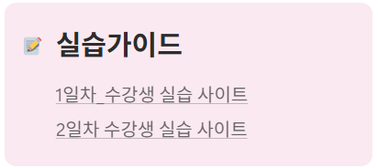
디지털 워크시트 여는 법
오늘의 답은 전부 여기에
이름을 먼저 입력한다
답은 브라우저에 자동 저장된다
완료 화면을 캡처해 노션에 붙여넣는다
컴퓨터 구조 · Day 2 · S1 브리지
5 / 10
Notes:
[S1-6 · 5분] 디지털 워크시트 여는 법
(0:00) 말하기: "오늘 실습은 어제처럼 전부 디지털 워크시트로 합니다. 규칙 세 가지를 다시 확인합니다."
동작: 워크시트를 열어 시연하며 — ① 이름을 먼저 입력한다 ② 답은 이 브라우저에 자동 저장된다 (같은 브라우저를 하루 종일 쓸 것) ③ 완료 화면을 캡처해 노션의 내 이름 아래에 붙여넣는다.
"어제 해 본 그대로입니다. 캡처 단축키 기억 안 나는 분?" (화면에 다시 표시)
운영: 어제 캡처·노션에서 막혔던 수강생을 미리 파악해 두고 짝을 붙인다. 여기서 5분을 쓰는 것이 오늘 여덟 실습의 보험이다.

Slide 7
스위치 여덟 개
스위치를 올리면 전구가 켜진다
01101001
전구 여덟 개를 왼쪽부터 읽는다
무작위로 켜기 버튼이 문제를 낸다
▶ 애니메이션으로 보기
스위치 8개 · anim/s1_switch8.html
컴퓨터 구조 · Day 2 · S1 브리지
6 / 10
Notes:
[S1-7 · 5분] 스위치 여덟 개
(0:00) 동작: [▶ 스위치 8개] 실행 — 스위치를 하나씩 올리면 전구가 켜지는 것을 보여주고, 수강생 한 명을 지목해 마음대로 켜게 한다.
말하기: "이제 전구 여덟 개를 왼쪽부터 읽습니다. 다 같이 —" (전체 낭독: "0, 1, 1, 0, 1, 0, 0, 1")
"'무작위로 켜기' 버튼이 문제를 냅니다. 이게 곧 실습 1입니다 — 기계가 켠 것을 여러분이 받아 적는 것."
주의: '왼쪽부터'를 두 번 강조한다 — 실습 1 최다 오답이 읽는 방향이다.

Slide 8
실습 1: 켜짐 꺼짐을 0과 1로
워크시트의 실습 1 탭을 연다
화면 전구를 왼쪽부터 읽어 8자리를 입력한다
2회차까지 기록하고 완료 화면을 캡처한다
결과물
8자리 0/1 기록지
▶ 디지털 워크시트 열기
확인 ① 두 번 다 맞았다 ② 한 번 맞았다 ③ 모르겠다 — 번호로
컴퓨터 구조 · Day 2 · S1 브리지
7 / 10
Notes:
[S1-8 · 12분 · 실습 1] 켜짐 꺼짐을 0과 1로
(0:00) 말하기: "실습 1. 워크시트의 실습 1 탭을 열고, 화면 전구를 왼쪽부터 읽어 8자리를 입력합니다. 무작위 문제로 2회차까지 기록하고 완료 화면을 캡처합니다."
(1:00~9:00) 각자 진행. 순회 포인트: 방향 반대로 읽는 사람, 자릿수를 7개나 9개로 세는 사람.
(10:00) 확인 문구(토씨 그대로): "① 두 번 다 맞았다 ② 한 번 맞았다 ③ 모르겠다 — 번호로"
②·③ 대응: 방향(왼쪽부터)과 칸 수(여덟)를 먼저 점검하게 한다. 전원이 캡처·노션 붙여넣기까지 마친 것을 확인하고 다음으로.

Slide 9
대조하기
화면 아래 문자열이 정답이다
틀렸다면 방향부터 의심한다 — 왼쪽부터
보너스: 이 여덟 칸의 이름은 오후에 나온다
확인 고친 자리 — ① 없다 ② 있다 ③ 모르겠다 — 번호로
컴퓨터 구조 · Day 2 · S1 브리지
8 / 10
Notes:
[S1-9 · 4분] 대조하기
말하기: "화면 아래 문자열이 정답입니다. 자기 기록과 한 자리씩 대조하세요. 틀렸다면 계산 문제가 아닙니다 — 십중팔구 '방향'입니다. 왼쪽부터."
확인 문구(토씨 그대로): "고친 자리 — ① 없다 ② 있다 ③ 모르겠다 — 번호로"
보너스(복선): "그런데 이 여덟 칸짜리 묶음, 이름이 있습니다. 그 이름은 오후… 아니, 오늘 오전 세 번째 시간에 나옵니다. 궁금한 채로 두세요." (S3-23에서 '아침 보너스 문제의 정답'으로 회수)

Slide 10
오늘의 지도
모든 것은 이 여덟 칸 위에서 일어난다
01001011
오전: 세는 법과 단위 (S2, S3)
오후: 정수와 문자와 색 (S4, S5, S6)
마무리: 짧게 읽기와 데이터 카드 (S7, S8)
컴퓨터 구조 · Day 2 · S1 브리지
9 / 10
Notes:
[S1-10 · 4분] 오늘의 지도
말하기: "오늘 하루의 지도입니다. 오전엔 이 여덟 칸으로 '세는 법'과 '단위'(S2·S3), 오후엔 이 칸에 '정수와 문자와 색'을 담는 법(S4·S5·S6), 마무리로 '짧게 읽는 법'과 오늘 전부를 모은 '나의 데이터 카드'(S7·S8)."
"어제와 구조가 같습니다 — 매시간 결과물 하나, 마지막에 전부 합쳐 제출. 오늘의 결과물 여덟 개가 저녁의 데이터 카드가 됩니다."
"중요한 약속 하나: 모든 것은 이 여덟 칸 위에서 일어납니다. 길을 잃으면 언제나 여덟 칸으로 돌아오세요."

Slide 11
다음 시간
0과 1로 세는 법
자리마다 2배가 되는 수
더하기와 덜어내기 — 양방향 변환
0
1
1
1
0
0
1
0
컴퓨터 구조 · Day 2 · S1 브리지
10 / 10
Notes:
[S1-11 · 1분] 다음 시간 예고
말하기: "받아 적기는 됐으니, 다음 시간엔 이 0과 1로 '세는 법'을 배웁니다. 자리마다 2배가 되는 수 — 더하기로 한 방향, 덜어내기로 반대 방향. 양방향으로 오갑니다. 10분 쉬고 10시 정각에 시작합니다."

Slide 12
이 시간의 도착점
2진수와 10진수를 양방향으로 바꾸고 검산까지 마친다
결과물: 검산 완료된 변환 워크시트
1
0
0
1
0
1
0
0
컴퓨터 구조 · Day 2 · S2 자릿값과 변환
1 / 10
Notes:
[S2-1 · 2분] 이 시간의 도착점
말하기: "이번 시간의 도착점 — 2진수와 10진수를 양방향으로 바꾸고, 검산까지 마칩니다. 결과물은 검산 완료된 변환 워크시트."
"'검산까지'가 핵심입니다. 바꾸는 것보다, 바꾼 게 맞는지 스스로 확인하는 힘이 오늘의 진짜 기술입니다."
주의: 이 시간이 Day 2에서 인지 부하가 가장 큰 시간이다. 서두르지 말 것 — 뒤 세션들은 전부 이 시간을 재사용하므로 여기서 시간을 쓰는 것이 남는 장사다.

Slide 13
10진수의 자릿값
234는 200과 30과 4
100 10 1
자리마다 10배씩 커진다
너무 익숙해서 잊고 있던 규칙
컴퓨터 구조 · Day 2 · S2 자릿값과 변환
2 / 10
Notes:
[S2-2 · 4분] 10진수의 자릿값 — 익숙한 것에서 출발
(0:00) 말하기: "234라는 수, 사실 여러분은 이걸 '이백삼십사'라고 자동으로 분해해 읽습니다 — 200과 30과 4. 자리마다 10배씩 커진다는 규칙, 너무 익숙해서 잊고 있었을 뿐 이미 알고 있습니다."
판서: 234를 세 칸에 나눠 적고 위에 100·10·1을 단다. "칸의 이름값 × 그 칸의 숫자, 전부 더하면 234."
말하기: "오늘 새로 배우는 건 이 규칙이 아닙니다. 이 규칙에서 딱 하나 — 10을 2로 바꾸는 것뿐입니다."
(비전공 안심 포인트: '새 수학이 아니라 아는 규칙의 재사용'이라는 프레임을 여기서 심는다)

Slide 14
2진수의 자릿값
자리마다 2배가 되는 수
128 64 32 16 8 4 2 1
여덟 칸의 이름값
이 표 하나로 오늘 오전이 끝난다
컴퓨터 구조 · Day 2 · S2 자릿값과 변환
3 / 10
Notes:
[S2-3 · 5분] 2진수의 자릿값 — 오늘 오전의 심장
(0:00) 말하기: "자리마다 2배. 오른쪽 끝이 1, 그다음 2, 4, 8, 16, 32, 64, 128. 여덟 칸의 이름값입니다."
동작: 전체가 오른쪽부터 소리 내어 두 번 왕복 낭독: "1, 2, 4, 8, 16, 32, 64, 128!" — 그리고 왼쪽부터 한 번: "128, 64, 32, 16, 8, 4, 2, 1!"
말하기: "이 여덟 숫자가 이 표 하나로 오늘 오전이 끝난다고 할 만큼 중요합니다. 외우려 하지 말고, 2배씩이라는 규칙만 기억하세요 — 언제든 다시 만들 수 있습니다."
판서: 칠판 상단에 128~1 여덟 칸 표를 크게 그려 오전 내내 남겨 둔다 (S2·S3 공용 참조물).

Slide 15
2진수를 10진수로
켜진 자리의 자릿값을 더한다
01100100 → 100
01100100은 64와 32와 4
저울 접시에 자릿값이 굴러 떨어진다
▶ 애니메이션으로 보기
자릿값 저울 · anim/s2_scale.html
컴퓨터 구조 · Day 2 · S2 자릿값과 변환
4 / 10
Notes:
[S2-4 · 5분] 2진수를 10진수로 — 켜진 자리를 더한다
(0:00) 말하기: "방법은 한 문장입니다 — 켜진 자리(1인 자리)의 자릿값을 더한다. 01100100이면 켜진 자리는 64, 32, 4. 더하면 100."
동작: [▶ 자릿값 저울] 실행 — 스위치를 켜면 저울 접시에 자릿값 추가 굴러 떨어지고 합이 올라간다. 수강생 한 명이 임의로 켜게 하고 전체가 합을 예측 → 저울로 확인.
말하기: "계산이 아니라 '골라서 더하기'입니다. 여덟 개 중 켜진 것만."
최다 오답 예고: 자릿값을 왼쪽부터 1, 2, 4…로 매기는 실수 — "이름값은 오른쪽 끝이 1입니다. 방향 조심."

Slide 16
10진수를 2진수로
큰 자릿값부터 덜어낸다
167 → 10100111
128부터 순서대로 물어본다
들어가면 1, 못 들어가면 0
▶ 애니메이션으로 보기
동전 교환기 · anim/s2_coin.html
컴퓨터 구조 · Day 2 · S2 자릿값과 변환
5 / 10
Notes:
[S2-5 · 6분] 10진수를 2진수로 — 큰 것부터 덜어낸다
(0:00) 말하기: "반대 방향은 '동전 바꾸기'입니다. 167원을 큰 동전부터 바꿔 봅시다. 128 들어가나요? 들어갑니다 — 1. 남은 39. 64는? 안 들어갑니다 — 0. 32는? 들어갑니다 — 1. …이렇게 128부터 1까지 여덟 번 물으면 끝."
동작: [▶ 동전 교환기] 실행 — 167을 넣고 큰 동전부터 바뀌는 과정을 단계별로. 두 번째 수는 수강생이 고르게 한다.
말하기: "들어가면 1, 못 들어가면 0. 질문 여덟 번이면 어떤 수든 8칸이 됩니다."
예상 질문: "나머지 나누기로 배웠는데요?" → "그 방법도 맞습니다. 오늘은 자릿값 표와 짝이 되는 이 방법으로 통일합니다 — 검산할 때 같은 표를 쓰거든요."

Slide 17
검산
되돌려서 원래 수가 나오는가
바꾼 방향의 반대로 한 번 더 간다
검산까지가 문제다
컴퓨터 구조 · Day 2 · S2 자릿값과 변환
6 / 10
Notes:
[S2-6 · 3분] 검산 — 되돌려서 원래 수가 나오는가
말하기: "바꿨으면 끝이 아닙니다. 반대 방향으로 한 번 더 가서 원래 수가 나오는지 봅니다. 10진→2진으로 바꿨다면, 그 답을 켜진 자리 더하기로 되돌려 보는 겁니다. 왕복해서 제자리면 정답."
"실습 문제도 '검산까지가 문제'입니다. 답만 적고 검산 안 한 것은 절반만 푼 것."
(이 습관은 Day 3 시뮬레이터 실습에서 '값 추적'으로 이어진다 — 언급은 하지 않아도 되지만 강사는 인지해 둘 것)

Slide 18
실습 2: 양방향 변환
손으로 먼저 푼다 — 여섯 문제
반대 방향으로 되돌려 검산한다
다 푼 뒤에만 자릿값 저울로 확인한다
결과물
검산 완료된 변환 워크시트
▶ 디지털 워크시트 열기
▶ 자릿값 저울 (검산용)
확인 ① 여섯 개 다 검산했다 ② 일부만 했다 ③ 모르겠다 — 번호로
컴퓨터 구조 · Day 2 · S2 자릿값과 변환
7 / 10
Notes:
[S2-7 · 14분 · 실습 2] 양방향 변환
(0:00) 말하기: "실습 2. 여섯 문제 — 1부는 2진→10진 셋, 2부는 10진→2진 셋. 규칙 하나: 손으로 먼저 풉니다. 자릿값 저울은 다 푼 뒤에 검산으로만 씁니다. 저울부터 열면 연습이 안 됩니다."
(1:00~10:00) 종이든 워크시트든 각자 풀이 + 검산. 순회 힌트는 질문으로만: "켜진 자리가 어디죠?" / "128 들어갑니까?"
빨리 끝낸 수강생: 옆 사람과 문제를 서로 내 보기 (8자리 임의 작성 → 교환).
(11:00) 워크시트 입력·완료 화면 캡처 → 노션.
(12:30) 확인 문구는 다음 슬라이드 정답 공개 후 진행. 여기서는 제출 완료만 확인.

Slide 19
정답 확인
여섯 문제의 답
검산 = 왕복
1부: 100, 23, 178
2부: 00110100, 10001101, 11010001
확인 고친 답 — ① 없다 ② 있다 ③ 모르겠다 — 번호로
컴퓨터 구조 · Day 2 · S2 자릿값과 변환
8 / 10
Notes:
[S2-8 · 4분] 정답 확인
정답 공개: 1부 — 100, 23, 178 / 2부 — 00110100, 10001101, 11010001.
말하기: "틀린 답은 지우지 말고 옆에 바르게. 그리고 왜 틀렸는지 한 단어로 적어 두세요 — '방향', '자릿값', '검산 안 함' 중 하나일 겁니다."
확인 문구(토씨 그대로): "고친 답 — ① 없다 ② 있다 ③ 모르겠다 — 번호로"
② 다수 시: 어느 문제인지 확인 — 대부분 10진→2진 쪽이다. 동전 교환기로 그 문제 하나를 전체 시연.

Slide 20
빈 방도 0으로
2진수는 8칸짜리 방이다
00110100
110100이 아니라 00110100
칸 수가 정해져 있다는 것 — 오후의 복선
컴퓨터 구조 · Day 2 · S2 자릿값과 변환
9 / 10
Notes:
[S2-9 · 3분] 빈 방도 0으로 — 8칸짜리 방
말하기: "2부 정답을 보면 00110100 — 앞의 0 두 개를 꼭 적었습니다. 110100이 아니라. 왜일까요? 2진수는 8칸짜리 방이기 때문입니다. 빈 방도 방이라서 0으로 채웁니다."
"칸 수가 정해져 있다는 것 — 이 한 문장이 오후 첫 시간의 주인공입니다. 칸이 정해지면 무엇이 같이 정해질까요? 생각해 두세요." (복선 — S4-2에서 회수)

Slide 21
다음 시간
칸을 묶는 단위
여덟 칸의 이름
1024배씩 커지는 사다리
1
1
1
0
0
0
0
1
컴퓨터 구조 · Day 2 · S2 자릿값과 변환
10 / 10
Notes:
[S2-10 · 1분] 다음 시간 예고
말하기: "세는 법을 배웠으니, 다음 시간엔 칸을 '묶는' 이야기입니다. 여덟 칸 묶음의 이름 — 아침 보너스 문제의 답이 드디어 나옵니다. 그리고 1024배씩 커지는 사다리를 타고 어제의 8GB까지 올라갑니다. 11시에 봅니다."

Slide 22
이 시간의 도착점
단위 사다리를 완성하고 내 컴퓨터를 그 위에 올린다
결과물: 단위 사다리 표
0
0
0
0
0
0
1
1
컴퓨터 구조 · Day 2 · S3 비트와 바이트
1 / 10
Notes:
[S3-1 · 2분] 이 시간의 도착점
말하기: "이번 시간의 도착점 — 단위 사다리를 완성하고, 그 위에 내 컴퓨터를 올립니다. 결과물은 단위 사다리 표."
"끝나면 '8GB가 크다'가 아니라 '8GB는 정확히 몇 칸이다'라고 말할 수 있게 됩니다."

Slide 23
여덟 칸의 이름
한 칸이 비트다
1비트 = 0/1 한 칸
아침 보너스 문제의 정답
0 아니면 1을 담는 가장 작은 칸
컴퓨터 구조 · Day 2 · S3 비트와 바이트
2 / 10
Notes:
[S3-2 · 4분] 여덟 칸의 이름 — 비트
(0:00) 말하기: "아침에 남겨 둔 보너스 문제 — 여덟 칸 묶음의 이름. 답을 드리기 전에, 먼저 '한 칸'의 이름부터. 0 아니면 1을 담는 가장 작은 칸, 이것이 비트(bit)입니다."
"오늘 아침 여러분이 받아 적은 8자리는 — 비트 여덟 개였던 겁니다."
판서: 약속 목록에 추가 — '1비트 = 0/1 한 칸'.
주의: 비트를 '정보의 최소 단위' 같은 교과서 정의로 확장하지 말 것. '칸'이라는 물리적 심상 유지가 오늘의 전략이다.

Slide 24
여덟 칸 묶음
8비트가 1바이트
8비트 = 1바이트
글자 하나가 사는 크기
사다리의 유일한 예외 배율 — 8
컴퓨터 구조 · Day 2 · S3 비트와 바이트
3 / 10
Notes:
[S3-3 · 4분] 여덟 칸 묶음 — 바이트
말하기: "그리고 여덟 칸 묶음의 이름 — 바이트(byte). 8비트가 1바이트입니다. 아침 보너스 문제의 정답이 이거였습니다."
"왜 하필 8이냐 — 글자 하나가 사는 크기이기 때문입니다. 이 말의 뜻은 오후 문자 시간에 정확해집니다." (S5-9에서 회수)
"미리 경고: 오늘 배울 단위 사다리에서 배율이 8인 곳은 여기 딱 한 군데뿐입니다. 유일한 예외 — 시험에 나온다면 여기서 나옵니다."
판서: '8비트 = 1바이트' 추가.

Slide 25
1024배씩 커지는 사다리
바이트, KB, MB, GB
×1024
묶음이 커질 때마다 1,024배
10이 아니라 1,024
▶ 애니메이션으로 보기
묶음 사다리 · anim/s3_ladder.html
컴퓨터 구조 · Day 2 · S3 비트와 바이트
4 / 10
Notes:
[S3-4 · 5분] 1024배씩 커지는 사다리
(0:00) 말하기: "바이트부터는 묶음이 커질 때마다 1,024배입니다. 바이트 → KB → MB → GB. 1,000이 아니라 1,024 — 왜인지 감이 오시나요? 1,024는 2를 열 번 곱한 수입니다. 2의 세계에서는 이게 '깔끔한 천'입니다."
동작: [▶ 묶음 사다리] 실행 — 한 단씩 올라가며 배율이 쌓이는 것을 보여준다.
말하기: "사다리의 배율만 기억하면 됩니다 — 8, 1024, 1024, 1024."
예상 질문: "제 SSD는 1TB인데요?" → "사다리는 위로 계속 자랍니다. GB 위가 TB, 역시 1,024배. 마지막 슬라이드에서 다시 말씀드립니다."

Slide 26
일상 물건의 크기
문서, 사진, 노래, 영화
▶ 애니메이션으로 보기
30KB, 4MB, 8MB, 4GB
단위와 물건을 짝지어 둔다
용량 저울 · anim/s3_balance.html
컴퓨터 구조 · Day 2 · S3 비트와 바이트
5 / 10
Notes:
[S3-5 · 5분] 일상 물건의 크기
(0:00) 말하기: "단위에 몸감각을 붙입시다. 대략 — 문서 한 개 30KB, 사진 한 장 4MB, 노래 한 곡 8MB, 영화 한 편 4GB."
동작: [▶ 용량 저울] 실행 — 물건을 저울에 올려 비교. 수강생에게 퀴즈: "사진 천 장이면 대략 몇 GB쯤일까요?" (4MB×1000 ≈ 4GB — 영화 한 편급)
말하기: "정확한 수치는 파일마다 다릅니다. 우리가 갖는 건 '단위와 물건의 짝' — KB는 문서, MB는 사진·노래, GB는 영화·프로그램."
주의: 수치는 '대략'임을 반드시 붙인다 (지어내기 방지 — 몸감각용 근사치라는 것을 명시).

Slide 27
어제의 8GB
이제 정체를 말할 수 있다
8GB = 687억 칸
아침에 확대경으로 본 그 바다
오늘 배운 사다리로 읽은 숫자
컴퓨터 구조 · Day 2 · S3 비트와 바이트
6 / 10
Notes:
[S3-6 · 4분] 어제의 8GB — 이제 정체를 말할 수 있다
말하기: "아침에 확대경으로 본 그 0과 1의 바다. 이제 계산할 수 있습니다. 8GB = 8 × 1024 × 1024 × 1024 바이트, 곱하기 8비트 — 약 687억 칸입니다."
"어제 소개서에 무심코 적은 '8GB' 세 글자가, 켜짐과 꺼짐 687억 개였던 겁니다."
연출: 687억이라는 숫자를 말한 뒤 2초 침묵. "이 방(작업대)에 그만큼의 칸이 있습니다."
(Day 1 연결 — 8GB는 어제 '작업대(메모리)'의 크기였다는 것도 한 문장으로 상기)

Slide 28
실습 3: 단위 사다리
사다리 빈칸 네 개를 채운다
Day 1 소개서의 RAM과 저장 용량을 옮겨 적는다
완료 화면을 캡처해 노션에 붙여넣는다
결과물
단위 사다리 표
▶ 디지털 워크시트 열기
▶ 묶음 사다리 (검산용)
확인 ① 다 채웠다 ② 일부만 채웠다 ③ 모르겠다 — 번호로
컴퓨터 구조 · Day 2 · S3 비트와 바이트
7 / 10
Notes:
[S3-7 · 12분 · 실습 3] 단위 사다리
(0:00) 말하기: "실습 3. 사다리의 빈칸 네 개(배율)를 채우고, Day 1 소개서의 내 RAM과 저장 용량을 사다리 위에 옮겨 적습니다. 완료 화면 캡처 → 노션."
"묶음 사다리 애니메이션은 다 채운 뒤 검산으로만."
(1:00~9:00) 각자 진행. 순회 포인트: 바이트 자리 배율에 1024를 적는 사람 (정답은 8 — 유일한 예외).
(10:00) 제출 확인. 확인 문구는 정답 공개 후.

Slide 29
정답 확인
사다리의 빈칸
1024 / 8
1,024와 1,024와 1,024 — 그리고 8
예외는 바이트 하나뿐
확인 고친 답 — ① 없다 ② 있다 ③ 모르겠다 — 번호로
컴퓨터 구조 · Day 2 · S3 비트와 바이트
8 / 10
Notes:
[S3-8 · 4분] 정답 확인
정답 공개: 빈칸은 1,024와 1,024와 1,024 — 그리고 8. 예외는 바이트 하나뿐.
말하기: "8 자리에 1024를 적은 분 — 예상된 함정입니다. 비트→바이트만 8배, 그 위는 전부 1024배."
확인 문구(토씨 그대로): "고친 답 — ① 없다 ② 있다 ③ 모르겠다 — 번호로"

Slide 30
사다리 꼭대기에서
내 컴퓨터의 자리
RAM과 저장장치는 GB의 주민
TB가 나와도 놀라지 않는다 — 사다리는 위로 자란다
컴퓨터 구조 · Day 2 · S3 비트와 바이트
9 / 10
Notes:
[S3-9 · 3분] 사다리 꼭대기에서 — 내 컴퓨터의 자리
말하기: "사다리 위에 내 컴퓨터를 올려 봅시다. RAM과 저장장치는 GB의 주민입니다. 저장장치가 1TB인 분? — 사다리는 위로 자랍니다. GB 위가 TB, 역시 1024배. 놀랄 것 없습니다, 같은 사다리의 다음 단일 뿐."
"이제 사양표의 GB가 '몇 칸'인지 아는 사람이 됐습니다. 어제는 읽는 사람, 오늘은 셈하는 사람."
전환: "점심 먹고 오후 — 이 칸들에 실제로 무언가를 '담기' 시작합니다. 첫 손님은 숫자입니다."

Slide 31
다음 시간
정해진 칸 안에 숫자 넣기
8칸의 한계와 넘침
음수를 담는 약속
0
1
0
1
0
0
0
0
컴퓨터 구조 · Day 2 · S3 비트와 바이트
10 / 10
Notes:
[S3-10 · 1분] 다음 시간 예고
말하기: "오전에 던진 질문 — 칸 수가 정해지면 무엇이 같이 정해질까. 오후 1시에 그 답부터 시작합니다: 한계, 그리고 넘침. 255 다음에 무슨 일이 일어나는지 직접 목격하게 됩니다. 맛있게 드세요."
운영: 점심시간에 오전 노션 제출(실습 1~3) 누락자를 확인해 둔다.

Slide 32
이 시간의 도착점
8칸에 양수와 음수를 담고 넘침을 목격해 기록한다
결과물: 정수 표현 워크시트
0
1
1
1
0
0
1
0
컴퓨터 구조 · Day 2 · S4 정수의 구조
1 / 10
Notes:
[S4-1 · 2분] 이 시간의 도착점
말하기: "오후 시작합니다. 이번 시간의 도착점 — 8칸에 양수와 음수를 담고, '넘침'을 직접 목격해 기록합니다. 결과물은 정수 표현 워크시트."
"오늘 하루 중 가장 극적인 순간이 이 시간에 있습니다 — 숫자가 갑자기 미쳐 버리는 순간을 보게 됩니다." (기대 조성)

Slide 33
정수는 정해진 칸에 담긴다
기본 그릇은 1바이트, 8칸
8칸
아침의 8칸짜리 방이 여기서 회수된다
칸 수가 정해지면 한계도 정해진다
컴퓨터 구조 · Day 2 · S4 정수의 구조
2 / 10
Notes:
[S4-2 · 3분] 정수는 정해진 칸에 담긴다
말하기: "오전에 남긴 질문 회수 — 칸 수가 정해지면 무엇이 정해지는가. 답: 한계입니다. 컴퓨터의 정수는 정해진 크기의 그릇에 담깁니다. 오늘의 기본 그릇은 아침부터 쓴 그 방 — 1바이트, 8칸."
"그릇이 정해졌으니 이제 물을 수 있습니다: 이 그릇엔 얼마까지 들어가는가?"

Slide 34
8칸의 한계
0부터 255까지
0 ~ 255
담을 수 있는 가장 큰 수는 255
256번째에는 무슨 일이 일어날까
▶ 애니메이션으로 보기
넘치는 물컵 · anim/s4_cup.html
컴퓨터 구조 · Day 2 · S4 정수의 구조
3 / 10
Notes:
[S4-3 · 5분] 8칸의 한계 — 0부터 255
(0:00) 말하기: "여덟 칸을 전부 켜면? 11111111 — 자릿값을 다 더하면 128+64+…+1 = 255. 이게 최대입니다. 0부터 255까지, 딱 256가지."
동작: [▶ 넘치는 물컵] 실행 — 컵에 물이 차오르다 255에서 찰랑거리는 상태까지.
말하기: "컵이 가득 찼습니다. 여기서 한 방울 더 부으면 — 256번째에는 — 무슨 일이 일어날까요?" (추측 2~3개 받고 답하지 않는다)
전환: "다음 슬라이드에서 직접 봅니다."

Slide 35
넘침
255 다음은 0이다
255 → 0
칸이 모자라면 처음으로 되감긴다
이름은 넘침 — 오버플로우
▶ 애니메이션으로 보기
8비트 주행계 · anim/s4_odometer.html
컴퓨터 구조 · Day 2 · S4 정수의 구조
4 / 10
Notes:
[S4-4 · 5분] 넘침 — 255 다음은 0이다
(0:00) 동작: [▶ 8비트 주행계] 실행 — 자동차 주행계처럼 8칸이 11111111에서 한 칸 더 가는 순간 00000000으로 되감기는 것을 보여준다. 이 순간은 수강생이 직접 버튼을 누르게 한다.
말하기: "255 다음은 256이 아니라 0입니다. 칸이 모자라면 처음으로 되감깁니다. 이름은 넘침 — 오버플로우."
"버그처럼 보이지만 규칙입니다. 옛날 게임에서 점수나 아이템 개수가 갑자기 0이 되던 사건들의 정체가 이겁니다."
(이 '되감기' 심상은 S4-6 음수에서 그대로 재사용된다 — 여기서 확실히 심을 것)

Slide 36
음수를 담는 약속
맨 앞 칸이 부호다
1_______
0이면 양수, 1이면 음수
부호가 생기면 범위는 -128부터 127
컴퓨터 구조 · Day 2 · S4 정수의 구조
5 / 10
Notes:
[S4-5 · 4분] 음수를 담는 약속 — 맨 앞 칸이 부호다
말하기: "그런데 -5는 어떻게 담을까요? 칸에는 0과 1뿐, 마이너스 기호가 없는데. 약속으로 해결합니다 — 맨 앞 칸을 부호로 쓴다. 0이면 양수, 1이면 음수."
"부호에 한 칸을 내주면 범위가 바뀝니다: 0~255가 아니라 -128부터 127까지."
판서: '맨 앞 칸 = 부호 (0 양수 / 1 음수)' 추가.
주의: '2의 보수'라는 용어는 다음 슬라이드에서 그림과 함께 — 여기서 미리 정의하려 들지 말 것.

Slide 37
되감기로 만드는 음수
0의 바로 뒤 칸이 -1
-1 = 11111111
-1은 11111111
-5는 0에서 다섯 칸 뒤 — 2의 보수
▶ 애니메이션으로 보기
수 바퀴 · anim/s4_wheel.html
컴퓨터 구조 · Day 2 · S4 정수의 구조
6 / 10
Notes:
[S4-6 · 5분] 되감기로 만드는 음수 — 수 바퀴
(0:00) 말하기: "그럼 -1은 어떤 모양일까요? 주행계의 되감기를 반대로 생각해 봅시다. 0에서 한 칸 뒤로 가면? — 11111111. 그래서 -1 = 11111111입니다."
동작: [▶ 수 바퀴] 실행 — 원형 바퀴에서 0의 바로 뒤가 -1, 다섯 칸 뒤가 -5임을 돌려 가며 확인. 수강생이 -3, -7 등을 찍어 보게 한다.
말하기: "이 방식의 이름이 '2의 보수'입니다. 이름은 어렵지만 그림은 하나죠 — 바퀴에서 뒤로 가기."
예상 질문: "부호만 1로 바꾸면 안 되나요? (-5 = 10000101?)" → "좋은 직감인데, 그러면 덧셈이 망가집니다. 바퀴 방식은 덧셈 기계 하나로 음수까지 처리됩니다 — 그 우아함은 내일 CPU에서 실감하게 됩니다."

Slide 38
실습 4: 정수 표현
1부와 2부는 손으로 먼저 푼다
주행계에서 127에 1을 더하는 순간을 본다
3부에 목격한 그대로 기록한다
결과물
정수 표현 워크시트
▶ 디지털 워크시트 열기
▶ 8비트 주행계 (검산용)
확인 ① 넘침까지 다 적었다 ② 일부만 적었다 ③ 모르겠다 — 번호로
컴퓨터 구조 · Day 2 · S4 정수의 구조
7 / 10
Notes:
[S4-7 · 13분 · 실습 4] 정수 표현
(0:00) 말하기: "실습 4. 1부(양수 8칸 담기)와 2부(음수 — 수 바퀴 손놀림)는 손으로 먼저 풉니다. 3부가 오늘의 하이라이트 — 주행계에서 127에 1을 더하는 순간을 직접 보고, 목격한 그대로 기록합니다."
"주행계는 3부 목격과 검산에만 씁니다."
(1:00~10:00) 각자 진행. 순회 포인트: 음수에서 부호 칸만 바꾸는 오답(-5를 10000101로), 3부를 '예상'으로 적고 실제로 안 눌러 본 사람.
(11:00) 제출(캡처→노션) 확인. 확인 문구는 정답 공개 후.

Slide 39
정답 확인
음수와 넘침의 답
11111011
-5는 11111011 — 부호 칸은 1
127 다음은 10000000, 읽으면 -128
확인 고친 답 — ① 없다 ② 있다 ③ 모르겠다 — 번호로
컴퓨터 구조 · Day 2 · S4 정수의 구조
8 / 10
Notes:
[S4-8 · 4분] 정답 확인
정답 공개: -5는 11111011 — 부호 칸은 1. / 127 다음은 10000000, 읽으면 -128.
말하기: "-5를 10000101로 적은 분 — 아까 그 직감입니다. 바퀴로 다시: 0에서 다섯 칸 뒤로." (수 바퀴로 즉석 재시연)
확인 문구(토씨 그대로): "고친 답 — ① 없다 ② 있다 ③ 모르겠다 — 번호로"

Slide 40
127에서 한 칸 더
부호가 뒤집히는 순간
01111111 → 10000000
갑자기 음수가 되는 사고의 정체
내일 레지스터에서 다시 만난다
컴퓨터 구조 · Day 2 · S4 정수의 구조
9 / 10
Notes:
[S4-9 · 3분] 127에서 한 칸 더 — 부호가 뒤집히는 순간
말하기: "3부에서 목격한 것을 말로 정리합시다. 01111111(127)에 1을 더했더니 10000000 — 부호 칸이 1로 뒤집혀 갑자기 -128. 가장 큰 양수에서 한 칸 더 갔더니 가장 작은 음수."
"게임 점수가 최대치에서 갑자기 마이너스가 되는 사고의 정체입니다. 그리고 이 장면 — 내일 CPU의 레지스터에서 실제로 다시 만납니다." (Day 3 복선)

Slide 41
다음 시간
문자가 숫자가 되는 규칙
글자마다 번호를 붙인 약속표
내 이니셜을 8칸으로
1
0
1
1
1
1
1
1
컴퓨터 구조 · Day 2 · S4 정수의 구조
10 / 10
Notes:
[S4-10 · 1분] 다음 시간 예고
말하기: "숫자를 담았으니 다음 손님은 글자입니다. 컴퓨터는 글자를 모릅니다 — 그래서 글자마다 번호를 붙인 약속표를 만들었습니다. 다음 시간, 여러분의 이니셜을 8칸으로 적게 됩니다. 2시에 봅니다."

Slide 42
이 시간의 도착점
내 이니셜을 번호와 8칸 2진수로 적는다
결과물: 2진수로 적힌 내 이니셜 카드
1
1
1
0
0
0
0
1
컴퓨터 구조 · Day 2 · S5 ASCII
1 / 10
Notes:
[S5-1 · 2분] 이 시간의 도착점
말하기: "이번 시간의 도착점 — 내 이니셜을 번호와 8칸 2진수로 적습니다. 결과물은 2진수로 적힌 내 이니셜 카드. 저녁 데이터 카드의 첫 재료입니다."
"이번 시간이 끝나면, 여러분 이름의 첫 글자가 컴퓨터 안에서 어떤 모습인지 정확히 알게 됩니다 — 세상에서 제일 개인적인 2진수죠."

Slide 43
컴퓨터는 글자를 모른다
아는 것은 숫자뿐이다
글자마다 번호를 붙이자는 약속
그 약속표의 이름이 ASCII
컴퓨터 구조 · Day 2 · S5 ASCII
2 / 10
Notes:
[S5-2 · 3분] 컴퓨터는 글자를 모른다
말하기: "충격적인 사실부터 — 컴퓨터는 글자를 모릅니다. A라는 모양을 아는 부품은 어디에도 없습니다. 아는 것은 오전 내내 다룬 그것, 숫자뿐."
"그래서 사람들이 약속을 만들었습니다: 글자마다 번호를 붙이자. 그 약속표의 이름이 ASCII(아스키)입니다."
"약속이라는 단어가 중요합니다 — 자연법칙이 아니라 사람들끼리 정한 표. 전 세계 컴퓨터가 같은 표를 쓰기로 한 덕분에 제 컴퓨터의 글이 여러분 화면에서도 같은 글자로 보입니다."

Slide 44
ASCII 표 읽는 법
글자를 찾고 옆의 번호를 읽는다
A = 65
대문자 번호는 64에 알파벳 순번을 더한 수
A는 65, K는 75
[강사 확정]
표 배포 형식 — 인쇄물 또는 화면
컴퓨터 구조 · Day 2 · S5 ASCII
3 / 10
Notes:
[S5-3 · 5분 · [강사 확정] ASCII 표 배포 형식(인쇄물/화면) 확정] ASCII 표 읽는 법
(0:00) 표를 배포(또는 화면 표시)하고 1분간 훑어보게 한다.
말하기: "읽는 법은 사전과 같습니다 — 글자를 찾고, 옆의 번호를 읽는다. A를 찾아보세요. 몇 번입니까?" — 전체 답: "65!"
"대문자에는 지름길이 있습니다: 64 + 알파벳 순번. A는 64+1=65, K는 64+11=75. 표 없이도 계산이 됩니다."
확인 연습: 두어 명 지목 — "M은?" (64+13=77) "B는?" (66).
운영: 표 형식이 화면이면 실습 중에도 계속 띄워 둘 것.

Slide 45
글자에서 8칸까지
글자, 번호, 2진수의 순서로
K → 75 → 01001011
번호까지 찾으면 나머지는 오전의 손놀림
글자 하나가 정확히 1바이트
▶ 애니메이션으로 보기
글자 컨베이어 · anim/s5_conveyor.html
컴퓨터 구조 · Day 2 · S5 ASCII
4 / 10
Notes:
[S5-4 · 5분] 글자에서 8칸까지 — 세 정거장
(0:00) 말하기: "글자가 칸에 담기는 길은 세 정거장입니다: 글자 → 번호 → 2진수. K로 가 봅시다. 표에서 75. 그리고 75를 8칸으로 — 이건 오전의 손놀림 그대로입니다. 64 들어가고, 8 들어가고, 2 들어가고, 1 들어가고 — 01001011."
동작: [▶ 글자 컨베이어] 실행 — 글자가 벨트를 타고 번호를 거쳐 8칸으로 변신하는 과정. 수강생이 다른 글자를 넣어 보게 한다.
말하기: "새로 배운 건 '표 읽기' 하나뿐입니다. 나머지는 오전에 이미 하던 일 — 오늘 하루가 이렇게 쌓입니다."
"그리고 방금 확인한 것: 글자 하나가 정확히 1바이트. 오전에 예고한 '글자 하나가 사는 크기'가 이 뜻이었습니다." (S3-3 회수)

Slide 46
대문자와 소문자
번호가 다르다
A 65 / a 97
차이는 언제나 32
8칸 중 다른 칸은 하나뿐
▶ 애니메이션으로 보기
한 비트 차이 · anim/s5_onebit.html
컴퓨터 구조 · Day 2 · S5 ASCII
5 / 10
Notes:
[S5-5 · 4분] 대문자와 소문자 — 번호가 다르다
말하기: "A와 a는 컴퓨터에게 완전히 다른 글자입니다. A는 65, a는 97. 차이는? 32. 어떤 대소문자 짝이든 차이는 언제나 32입니다."
동작: [▶ 한 비트 차이] 실행 — A(01000001)와 a(01100001)를 나란히 놓고 다른 칸을 찾게 한다. "여덟 칸 중 다른 칸은 딱 하나 — 32 자리."
말하기: "비밀번호에서 대소문자를 구분하는 이유, 검색이 가끔 대소문자에 민감한 이유가 이겁니다 — 번호가 다르니까."
(32 = 2^5라는 우연 아닌 설계까지는 들어가지 않는다 — '한 칸 차이'라는 관찰까지만)

Slide 47
실습 5: 내 이니셜 카드
표에서 내 이니셜의 번호를 찾는다
오전의 손놀림으로 8칸으로 바꾼다
컨베이어는 다 적은 뒤 검산으로만 쓴다
결과물
2진수로 적힌 내 이니셜 카드
▶ 디지털 워크시트 열기
▶ 글자 컨베이어 (검산용)
확인 ① 이니셜 전부 8칸까지 적었다 ② 번호까지만 찾았다 ③ 모르겠다 — 번호로
컴퓨터 구조 · Day 2 · S5 ASCII
6 / 10
Notes:
[S5-6 · 13분 · 실습 5] 내 이니셜 카드
(0:00) 말하기: "실습 5. 표에서 내 이니셜(영문 첫 글자) 번호를 찾고, 오전의 손놀림으로 8칸으로 바꿉니다. 이니셜 두 글자면 두 줄. 컨베이어는 다 적은 뒤 검산으로만."
(1:00~9:00) 각자 진행. 순회 포인트: ① 번호는 맞는데 2진수가 7칸(앞의 0 누락 — "빈 방도 0으로!") ② 소문자 번호로 찾은 사람(대문자 기준 안내).
빨리 끝낸 수강생: 옆 사람 이니셜을 넘겨받아 변환해 주고 서로 대조.
(10:00) 완료 화면 캡처 → 노션. 확인 문구는 정답 확인 슬라이드에서.

Slide 48
정답 확인
내 답을 스스로 대조하는 법
64 + 순번
대문자 번호는 64에 순번을 더한 수
번호가 맞는데 틀렸다면 칸 수를 센다 — 8칸
확인 고친 답 — ① 없다 ② 있다 ③ 모르겠다 — 번호로
컴퓨터 구조 · Day 2 · S5 ASCII
7 / 10
Notes:
[S5-7 · 4분] 정답 확인 — 스스로 대조하는 법
말하기: "이니셜은 사람마다 다르니 정답표 대신 대조법을 드립니다. 첫째, 번호 검산 — 대문자는 64+순번. 둘째, 번호가 맞는데 틀렸다면 칸 수를 세세요 — 여덟 칸인지. 셋째, 컨베이어에 넣어 최종 확인."
확인 문구(토씨 그대로): "고친 답 — ① 없다 ② 있다 ③ 모르겠다 — 번호로"
② 다수 시 최다 원인: 앞의 0 누락(7칸) — "오전의 그 규칙, 빈 방도 0으로."

Slide 49
비밀 편지
반대 방향도 된다
▶ 애니메이션으로 보기
2진수에서 글자로 돌아오기
빨리 끝낸 사람의 심화 코너
비밀 편지 해독 · anim/s5_letter.html
컴퓨터 구조 · Day 2 · S5 ASCII
8 / 10
Notes:
[S5-8 · 3분] 비밀 편지 — 반대 방향 (심화)
말하기: "빨리 끝낸 분들을 위한 코너 — 반대 방향도 됩니다. 2진수를 받아 번호로, 번호를 표에서 글자로."
동작: [▶ 비밀 편지 해독] 실행 — 8칸 몇 줄이 글자로 풀리는 것을 한 단어만 함께 해독해 본다.
말하기: "쉬는 시간이나 저녁에 옆 사람에게 2진수로 비밀 편지를 보내 보세요. 받는 사람이 오늘 수업을 들었어야 읽을 수 있다는 게 이 편지의 매력입니다." (부담 없는 심화 — 필수 아님을 명시)

Slide 50
글자 하나는 1바이트
S3의 바이트가 여기 있다
1글자 = 1바이트
이름 세 글자면 3바이트
긴 글은 바이트의 행렬이다
컴퓨터 구조 · Day 2 · S5 ASCII
9 / 10
Notes:
[S5-9 · 3분] 글자 하나는 1바이트
말하기: "정리 — 글자 하나 = 번호 하나 = 1바이트. 그러면 영문 이름 세 글자는? 3바이트. 긴 글은 바이트가 줄줄이 늘어선 행렬입니다."
"오전 사다리와 연결해 봅시다 — 30KB짜리 문서라면 대략 글자 3만 개쯤이 들어 있다는 뜻입니다. 단위가 이제 '내용물'로 읽히기 시작하죠."
(한글은? 질문이 나오면: "한글은 약속표가 달라서 글자당 더 많은 바이트를 씁니다. 오늘은 영문 약속표까지 — 원리는 같습니다.")

Slide 51
다음 시간
색이 숫자가 되는 규칙
빛의 삼원색
채널 하나가 1바이트
0
0
1
0
1
1
1
0
컴퓨터 구조 · Day 2 · S5 ASCII
10 / 10
Notes:
[S5-10 · 1분] 다음 시간 예고
말하기: "숫자, 글자 — 다음 손님은 색입니다. 화면의 모든 색이 숫자 세 개라는 이야기. 손전등 세 개로 시작합니다. 3시에 봅니다."

Slide 52
이 시간의 도착점
색을 숫자 세 개로 읽고 내 색을 만들어 적는다
결과물: RGB 기록 워크시트
0
1
0
1
0
0
0
0
컴퓨터 구조 · Day 2 · S6 RGB
1 / 10
Notes:
[S6-1 · 2분] 이 시간의 도착점
말하기: "이번 시간의 도착점 — 색을 숫자 세 개로 읽고, 내가 좋아하는 색을 직접 만들어 그 숫자를 적습니다. 결과물은 RGB 기록 워크시트. 데이터 카드의 두 번째 재료입니다."

Slide 53
빛의 삼원색
빨강, 초록, 파랑
▶ 애니메이션으로 보기
화면의 모든 색은 세 빛의 조합
손전등 세 개로 확인한다
손전등 3개 · anim/s6_flashlight.html
컴퓨터 구조 · Day 2 · S6 RGB
2 / 10
Notes:
[S6-2 · 5분] 빛의 삼원색 — 빨강, 초록, 파랑
(0:00) 말하기: "화면의 모든 색은 세 가지 빛의 조합입니다 — 빨강, 초록, 파랑. 영어 머리글자로 RGB."
동작: [▶ 손전등 3개] 실행 — 세 손전등을 하나씩 켜고 겹쳐 본다. 수강생이 조합을 골라 보게 한다.
말하기: "왜 하필 이 셋이냐 — 우리 눈이 이 세 가지 빛에 반응하는 센서를 갖고 있기 때문입니다. 화면은 눈을 속이는 게 아니라 눈의 방식 그대로 말을 거는 겁니다."

Slide 54
섞을수록 밝아진다
물감과 반대다
빛 ≠ 물감
빨강 빛과 초록 빛을 합치면 노랑
셋 다 켜면 흰색
컴퓨터 구조 · Day 2 · S6 RGB
3 / 10
Notes:
[S6-3 · 4분] 섞을수록 밝아진다 — 물감과 반대
말하기: "여기서 많은 분이 넘어지는 지점 — 빛은 물감과 반대입니다. 물감은 섞을수록 어두워지지만, 빛은 섞을수록 밝아집니다. 빨강 빛 + 초록 빛 = 노랑. 셋 다 켜면? 검정이 아니라 흰색."
"미술 시간의 직감을 오늘은 잠시 꺼 두세요. 이 함정은 이따 정답 확인에서 다시 등장합니다." (S6-7 함정 예고)
전체 문답: "셋 다 끄면?" — "검정!" "셋 다 켜면?" — "흰색!"

Slide 55
채널 하나는 0부터 255
어디서 본 범위인가
0 ~ 255 = 1바이트
방금 배운 1바이트의 범위
색은 S4를 그대로 재사용한다
컴퓨터 구조 · Day 2 · S6 RGB
4 / 10
Notes:
[S6-4 · 3분] 채널 하나는 0부터 255 — 어디서 본 범위인가
말하기: "각 빛의 밝기는 0부터 255까지 조절합니다. 이 범위… 오늘 어디서 봤죠?" — 전체 답: "1바이트!"
"정확합니다. 채널 하나 = 1바이트. 색은 새로운 수학이 아니라 점심 전에 배운 그릇(S4)을 세 개 쓰는 것뿐입니다."
(하루의 재사용 구조를 명시적으로 짚는 순간 — 비전공 수강생의 자신감이 올라가는 지점)

Slide 56
색 하나는 숫자 셋
픽셀마다 3바이트
(255, 107, 0)
사진 위 어디를 짚어도 숫자 세 개
돋보기로 직접 확인한다
▶ 애니메이션으로 보기
픽셀 확대경 · anim/s6_pixel.html
컴퓨터 구조 · Day 2 · S6 RGB
5 / 10
Notes:
[S6-5 · 5분] 색 하나는 숫자 셋 — 픽셀마다 3바이트
(0:00) 말하기: "그래서 색 하나는 숫자 세 개입니다. (255, 107, 0) — 빨강 최대, 초록 중간, 파랑 없음. 무슨 색일까요?" (주황 계열 — 추측 받고 확인)
동작: [▶ 픽셀 확대경] 실행 — 사진 위를 짚으면 그 점의 숫자 세 개가 나온다. 수강생이 몇 군데 찍어 보게 한다.
말하기: "사진 위 어디를 짚어도 숫자 셋. 한 점 = 3바이트. 이 '점'의 이름은 마지막 슬라이드에서."

Slide 57
실습 6: 내 색을 숫자로
1부는 도구 없이 먼저 추리한다
빛 혼합기로 좋아하는 색을 만든다
세 숫자를 워크시트에 옮겨 적는다
결과물
RGB 기록 워크시트
▶ 디지털 워크시트 열기
▶ 빛 혼합기 (검산용)
확인 ① 내 색 숫자 3개를 적었다 ② 색만 만들었다 ③ 모르겠다 — 번호로
컴퓨터 구조 · Day 2 · S6 RGB
6 / 10
Notes:
[S6-6 · 13분 · 실습 6] 내 색을 숫자로
(0:00) 말하기: "실습 6. 1부는 도구 없이 추리부터 — 워크시트의 색 세 개가 어떤 숫자일지 감으로 적습니다. 그다음 빛 혼합기로 좋아하는 색을 만들고, 세 숫자를 옮겨 적습니다. 혼합기는 1부를 다 적은 뒤에."
(1:00~9:00) 각자 진행. 순회 재미 포인트: "그 색 예쁘네요, 숫자가 뭡니까?"라고 물어 숫자로 답하게 하기 — 색을 숫자로 말하는 연습이 자연스럽게 된다.
(10:00) 완료 화면 캡처 → 노션. 확인 문구는 정답 확인에서.

Slide 58
정답 확인
세 색의 정체
(255,255,0) = 노랑
빨강, 파랑, 그리고 노랑
(255, 255, 0)이 초록이 아닌 이유 — 빛은 밝아진다
확인 고친 답 — ① 없다 ② 있다 ③ 모르겠다 — 번호로
컴퓨터 구조 · Day 2 · S6 RGB
7 / 10
Notes:
[S6-7 · 4분] 정답 확인 — 세 색의 정체
정답 공개: 1부의 셋은 빨강, 파랑, 그리고 노랑. 특히 (255,255,0) — 초록이 아니라 노랑.
말하기: "(255,255,0)을 초록이라 적은 분 — 물감의 직감입니다. 빛은 섞을수록 밝아집니다. 빨강+초록=노랑."
확인 문구(토씨 그대로): "고친 답 — ① 없다 ② 있다 ③ 모르겠다 — 번호로"

Slide 59
숫자만 있으면 같은 색
세 숫자를 부르면 재현된다
두 명을 지목해 자기 색의 숫자를 부르게 한다
숫자가 곧 색이라는 증거
컴퓨터 구조 · Day 2 · S6 RGB
8 / 10
Notes:
[S6-8 · 4분] 숫자만 있으면 같은 색
동작: 수강생 두 명 지목 — 각자 만든 색의 숫자 세 개를 '말로만' 부르게 한다. 강사(또는 다른 수강생)가 혼합기에 그 숫자를 입력 → 같은 색이 재현되는 것을 확인.
말하기: "색을 한 번도 보여주지 않고 숫자만 불렀는데 같은 색이 나왔습니다. 숫자가 곧 색이라는 증거입니다. 사진이 어느 컴퓨터에서나 같은 색으로 보이는 이유 — 숫자로 전달되니까."

Slide 60
화면의 모든 점
픽셀
1픽셀 = 3바이트
화면은 픽셀의 바둑판
한 점이 3바이트라면 사진 한 장은 MB가 된다
컴퓨터 구조 · Day 2 · S6 RGB
9 / 10
Notes:
[S6-9 · 3분] 화면의 모든 점 — 픽셀
말하기: "아까 그 '점'의 이름 — 픽셀입니다. 화면은 픽셀의 바둑판이고, 한 점이 3바이트입니다."
"그럼 계산해 봅시다 — 점이 수백만 개인 사진 한 장은? 3바이트 × 수백만 = 수 MB. 오전 용량 저울에서 사진이 4MB였던 이유가 여기서 풀립니다." (S3-5 회수)
전환: "숫자, 글자, 색 — 다 담았습니다. 남은 문제는 하나, 이 여덟 칸짜리 표기가 너무 길다는 것."

Slide 61
다음 시간
2진수를 짧게 읽는 법
여덟 칸은 길다
4칸이 한 글자
1
0
0
1
1
1
0
1
컴퓨터 구조 · Day 2 · S6 RGB
10 / 10
Notes:
[S6-10 · 1분] 다음 시간 예고
말하기: "01001011을 매번 읽을 수는 없죠. 다음 시간엔 2진수를 '짧게 읽는 법'을 배웁니다 — 4칸이 글자 하나가 됩니다. 그리고 웹에서 본 #FF6B00 같은 색상 코드의 정체가 밝혀집니다. 4시에 봅니다."

Slide 62
이 시간의 도착점
오늘 적은 것을 16진수로 다시 읽는다
결과물: 16진수 변환 워크시트
1
0
1
1
1
1
1
1
컴퓨터 구조 · Day 2 · S7 16진수
1 / 10
Notes:
[S7-1 · 2분] 이 시간의 도착점
말하기: "이번 시간의 도착점 — 오늘 적은 것들을 16진수로 다시 읽습니다. 결과물은 16진수 변환 워크시트."
"미리 말씀드립니다: 이번 시간엔 새로운 계산이 없습니다. 새로운 '읽기'만 있습니다. 오늘 중 가장 가벼운 시간이 될 겁니다." (마지막 학습 시간의 피로를 고려한 프레임)

Slide 63
여덟 칸은 길다
01001011을 매번 읽을 수는 없다
01001011
사람이 읽기 좋은 줄임 표기가 필요하다
새 계산이 아니라 새 읽기
컴퓨터 구조 · Day 2 · S7 16진수
2 / 10
Notes:
[S7-2 · 3분] 여덟 칸은 길다
말하기: "01001011 — 오늘 하루 종일 적었지만, 솔직히 길죠. 사람이 읽고 옮겨 적기엔 실수하기 좋은 길이입니다."
"컴퓨터는 그대로 두고, 사람이 읽기 좋은 줄임 표기를 만듭시다. 수를 바꾸는 게 아니라 읽는 법만 바꾸는 겁니다 — 같은 사람을 이름으로도, 별명으로도 부르듯이."

Slide 64
4칸이 한 글자
0부터 9, 그리고 A부터 F
1011 = B
네 칸의 조합은 정확히 열여섯 가지
각 조합에 이름표 하나씩
▶ 애니메이션으로 보기
열여섯 이름표 · anim/s7_cards.html
컴퓨터 구조 · Day 2 · S7 16진수
3 / 10
Notes:
[S7-3 · 5분] 4칸이 한 글자 — 0~9와 A~F
(0:00) 말하기: "네 칸 묶음의 조합은 몇 가지일까요? 2×2×2×2 = 정확히 열여섯. 그래서 이름표 열여섯 개를 만듭니다 — 0부터 9까지 쓰고, 모자라는 여섯 개는 A, B, C, D, E, F를 빌립니다."
동작: [▶ 열여섯 이름표] 실행 — 4칸 조합과 이름표의 짝을 넘겨 보며 몇 개를 전체가 읽는다: "1011은?" — "B!" (11이니까 B)
말하기: "A가 10, F가 15. 글자처럼 보여도 숫자입니다 — 열 손가락이 모자라서 알파벳을 빌린 것뿐."

Slide 65
칼질은 한가운데
4칸, 4칸으로 가른다
01001011 → 4B
앞 네 칸이 한 글자, 뒤 네 칸이 한 글자
여덟 칸이 두 글자가 된다
▶ 애니메이션으로 보기
4칸 묶기 · anim/s7_fold.html
컴퓨터 구조 · Day 2 · S7 16진수
4 / 10
Notes:
[S7-4 · 5분] 칼질은 한가운데 — 4칸, 4칸
(0:00) 말하기: "여덟 칸을 읽는 법: 한가운데를 자릅니다. 앞 네 칸이 한 글자, 뒤 네 칸이 한 글자. 01001011 → 0100 | 1011 → 4와 B → 4B. 여덟 칸이 두 글자가 됐습니다."
동작: [▶ 4칸 묶기] 실행 — 8칸이 반으로 접혀 두 글자가 되는 것을 몇 번 시연. 아침의 K(01001011)가 4B가 되는 것을 꼭 포함.
말하기: "제 이니셜 K는 75, 01001011, 그리고 4B — 셋 다 같은 것의 다른 옷입니다."
최다 오답 예고: 칼질 위치 — 반드시 한가운데(4|4). 3|5나 5|3으로 자르면 다른 수가 된다.

Slide 66
색상 코드의 정체
#FF6B00은 세 바이트다
#FF6B00
두 글자씩 빨강, 초록, 파랑
웹에서 본 그 코드가 방금 배운 것
▶ 애니메이션으로 보기
색상코드 해부 · anim/s7_hexcolor.html
컴퓨터 구조 · Day 2 · S7 16진수
5 / 10
Notes:
[S7-5 · 4분] 색상 코드의 정체 — #FF6B00
말하기: "웹에서 #FF6B00 같은 코드, 보신 적 있죠. 이제 읽을 수 있습니다 — 두 글자씩 자릅니다: FF | 6B | 00. 빨강, 초록, 파랑. FF는 255, 00은 0."
동작: [▶ 색상코드 해부] 실행 — 코드가 세 바이트로 분해되어 지난 시간의 (255, 107, 0)과 같은 색임을 확인.
말하기: "지난 시간의 숫자 셋과 이번 시간의 두 글자 읽기가 만나서, 인터넷의 색상 코드가 전부 읽히게 됐습니다. 오늘 배운 것들이 서로 맞물리는 순간입니다."

Slide 67
실습 7: 16진수 변환
실습 5의 이니셜이 자동으로 나타난다
4칸씩 갈라 두 글자로 적는다
색상 코드 하나를 숫자 셋으로 푼다
결과물
16진수 변환 워크시트
▶ 디지털 워크시트 열기
▶ 4칸 묶기 (검산용)
확인 ① 세 부 다 적었다 ② 일부만 적었다 ③ 모르겠다 — 번호로
컴퓨터 구조 · Day 2 · S7 16진수
6 / 10
Notes:
[S7-6 · 13분 · 실습 7] 16진수 변환
(0:00) 말하기: "실습 7. 워크시트를 열면 실습 5의 내 이니셜 2진수가 자동으로 나타납니다. 4칸씩 갈라 두 글자로 적으세요. 그리고 색상 코드 하나를 숫자 셋으로 풀어 봅니다. 4칸 묶기 애니메이션은 검산용."
(1:00~9:00) 각자 진행. 순회 포인트: 칼질 위치(4|4), A~F를 10~15로 되읽지 못하는 사람(이름표 다시 참조 안내).
(10:00) 완료 화면 캡처 → 노션. 확인 문구는 정답 확인에서.

Slide 68
정답 확인
두 글자로 접힌 답
100 = 64
100은 16진수로 64 — 같은 수, 다른 표기
#4B96FF는 75와 150과 255
확인 고친 답 — ① 없다 ② 있다 ③ 모르겠다 — 번호로
컴퓨터 구조 · Day 2 · S7 16진수
7 / 10
Notes:
[S7-7 · 4분] 정답 확인
정답 공개: 100은 16진수로 64 — 같은 수, 다른 표기라는 점을 강조 ("10진수 64가 아닙니다, 16진수 표기 64입니다"). / #4B96FF는 75와 150과 255.
말하기: "'64'라고 적고 헷갈린 분 — 표기가 다르면 같은 글자도 다른 수입니다. 그래서 실무에선 16진수 앞에 표시를 붙이곤 하죠. 오늘은 문맥으로 구분합니다."
확인 문구(토씨 그대로): "고친 답 — ① 없다 ② 있다 ③ 모르겠다 — 번호로"

Slide 69
같은 수 다른 표기
10진, 2진, 16진
100 = 01100100 = 64
표기가 달라도 수는 하나
용도에 맞는 옷을 입을 뿐
컴퓨터 구조 · Day 2 · S7 16진수
8 / 10
Notes:
[S7-8 · 3분] 같은 수, 다른 표기
말하기: "정리 — 100 = 01100100 = 64(16진). 표기가 셋이어도 수는 하나입니다. 용도에 맞는 옷을 입을 뿐: 사람의 일상엔 10진, 기계의 칸엔 2진, 사람이 기계의 칸을 읽을 땐 16진."
전체 문답: "컴퓨터 안이 바뀌었나요?" — "아니요!" "바뀐 건?" — "읽는 법!"

Slide 70
새 계산은 없었다
오늘 배운 마지막 조각
변환, 단위, 정수, 문자, 색 — 그리고 읽기
이제 전부를 한 장에 모은다
컴퓨터 구조 · Day 2 · S7 16진수
9 / 10
Notes:
[S7-9 · 2분] 새 계산은 없었다
말하기: "약속대로 이번 시간, 새 계산은 없었습니다. 오늘 배운 조각을 세어 봅시다 — 변환, 단위, 정수, 문자, 색, 그리고 읽기. 여섯 조각."
"이제 마지막 시간, 이 전부를 한 장에 모읍니다 — 나의 데이터 카드."

Slide 71
다음 시간
나의 데이터 카드
오늘 하루를 한 장으로
제출까지가 도착점
0
0
0
0
1
1
0
0
컴퓨터 구조 · Day 2 · S7 16진수
10 / 10
Notes:
[S7-10 · 1분] 다음 시간 예고
말하기: "마지막 시간은 새로 배우는 것 없이 모으고 제출합니다. 어제처럼, 제출까지가 도착점입니다. 5시 정각에 시작합니다."
운영: 쉬는 시간에 노션 제출 채널([강사 확정] 위치) 준비 상태와 오후 제출(실습 4~7) 누락자를 점검.

Slide 72
오늘의 도착점
문자와 숫자와 색이 2진수로 저장된 모습을 적고, 같은 데이터를 16진수로도 읽어낸다
결과물: 제출된 나의 데이터 카드
0
0
1
0
1
1
1
0
컴퓨터 구조 · Day 2 · S8 종합
1 / 10
Notes:
[S8-1 · 2분] 오늘의 도착점
말하기: "마지막 시간입니다. 오늘의 도착점을 다 같이 읽어 봅시다 —" (전체 낭독: "문자와 숫자와 색이 2진수로 저장된 모습을 적고, 같은 데이터를 16진수로도 읽어낸다")
"아침엔 약속이었고, 사실 여러분은 이미 다 했습니다. 지금부터는 흩어진 것을 한 장에 모아 제출하는 일만 남았습니다. 결과물: 제출된 나의 데이터 카드."

Slide 73
재료 점검
오늘의 답들이 자동으로 모인다
실습 4 5 6 7
실습 5와 7 — 내 이니셜
실습 6 — 내 색
실습 4 — 되감기의 손놀림
컴퓨터 구조 · Day 2 · S8 종합
2 / 10
Notes:
[S8-2 · 3분] 재료 점검
말하기: "재료를 점검합시다. 워크시트가 오늘의 답을 자동으로 모아 줍니다 — 실습 5와 7의 내 이니셜(2진·16진), 실습 6의 내 색, 그리고 실습 4의 되감기 손놀림."
동작: 워크시트 실습 8 탭을 열어 재료가 자동으로 채워진 상태를 시연. "빠진 재료가 있으면 어느 탭이 미완인지 워크시트가 알려 줍니다. 지금 확인하세요."
운영: 여기서 미완 수강생을 파악해 실습 시간에 우선 순회.

Slide 74
실습 8: 나의 데이터 카드
내 정수 하나를 고른다 — 음수 권장
8칸과 16진수, 색 코드까지 채운다
완성 화면을 캡처해 노션에 제출한다
결과물
제출된 나의 데이터 카드
▶ 디지털 워크시트 열기
[강사 확정]
제출 채널 — 노션 위치
확인 ① 제출했다 ② 작성 중이다 ③ 모르겠다 — 번호로
컴퓨터 구조 · Day 2 · S8 종합
3 / 10
Notes:
[S8-3 · 16분 · 실습 8 · [강사 확정] 노션 제출 위치 기입] 나의 데이터 카드
(0:00) 말하기: "실습 8, 오늘의 마지막 실습. ① 내 정수 하나를 고릅니다 — 음수를 권장합니다, 오늘 배운 것 중 가장 어려운 걸 카드에 남기는 거니까요. ② 8칸과 16진수, 색 코드까지 채웁니다. ③ 완성 화면을 캡처해 노션에 제출합니다."
"카드가 완성되면 내 이니셜·내 색·내 정수가 전부 세 가지 표기로 나란히 적혀 있게 됩니다."
(1:00~12:00) 작성. 순회 기준: 재료가 다 들어갔는지만 본다. 음수 8칸에서 막히면 수 바퀴로 힌트.
(13:00) 제출 안내(노션 위치 화면 표시) → 캡처 → 붙여넣기.
(15:00) 확인: "노션에 카드 올라간 분?" — 전원 제출 확인이 이 시간의 유일한 통과 기준.

Slide 75
카드 돌아보기
오늘 하루가 한 장에 있다
10진 2진 16진
아침의 스위치가 저녁의 카드가 됐다
모든 값이 세 가지 표기로 나란히
컴퓨터 구조 · Day 2 · S8 종합
4 / 10
Notes:
[S8-4 · 3분] 카드 돌아보기
말하기: "카드를 봅시다. 아침 9시의 여러분은 스위치와 전구를 받아 적고 있었습니다. 지금 여러분 카드에는 모든 값이 10진·2진·16진 세 가지 표기로 나란히 있습니다 — 아침의 스위치가 저녁의 카드가 됐습니다."
연출: 한두 명의 카드(노션 화면)를 띄워 함께 읽는다 — 본인이 자기 카드를 소리 내어 읽게 하면 더 좋다. (사전에 동의 구하기)

Slide 76
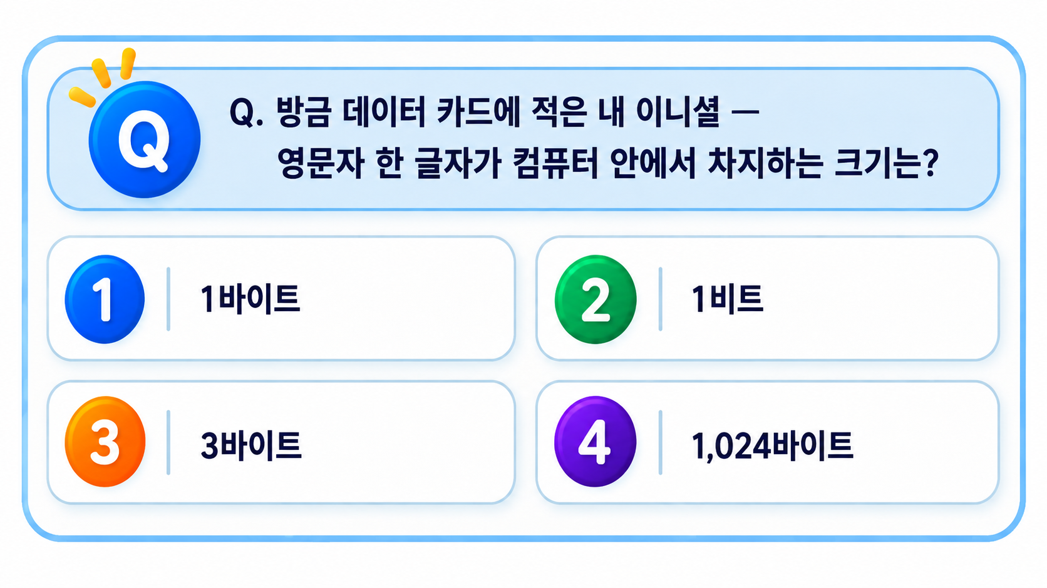
확인 퀴즈 1
컴퓨터 구조 · Day 2 · S8 종합
5 / 10
Notes:
[S8-5 · 3분 · [강사 확정] 퀴즈 1 문항 기입] 확인 퀴즈 1
진행 절차: 문항 표시 → 전체가 번호로 답 → 정답 공개 → 한 줄 해설. 문항당 3분.
말하기(도입): "어제처럼 세 문제로 하루를 확인합니다. 틀려도 아무 일도 일어나지 않습니다."
문항 작성 규칙(확정 시 준수): 정답 번호 분산 · 정답이 가장 긴 보기 금지 · 오답은 분명히 틀리게.
권장 출제(1번): 적용형 워밍업 — 예: 2진↔10진 변환 한 문제(자릿값 적용)로 정답률 높게 시작.

Slide 77
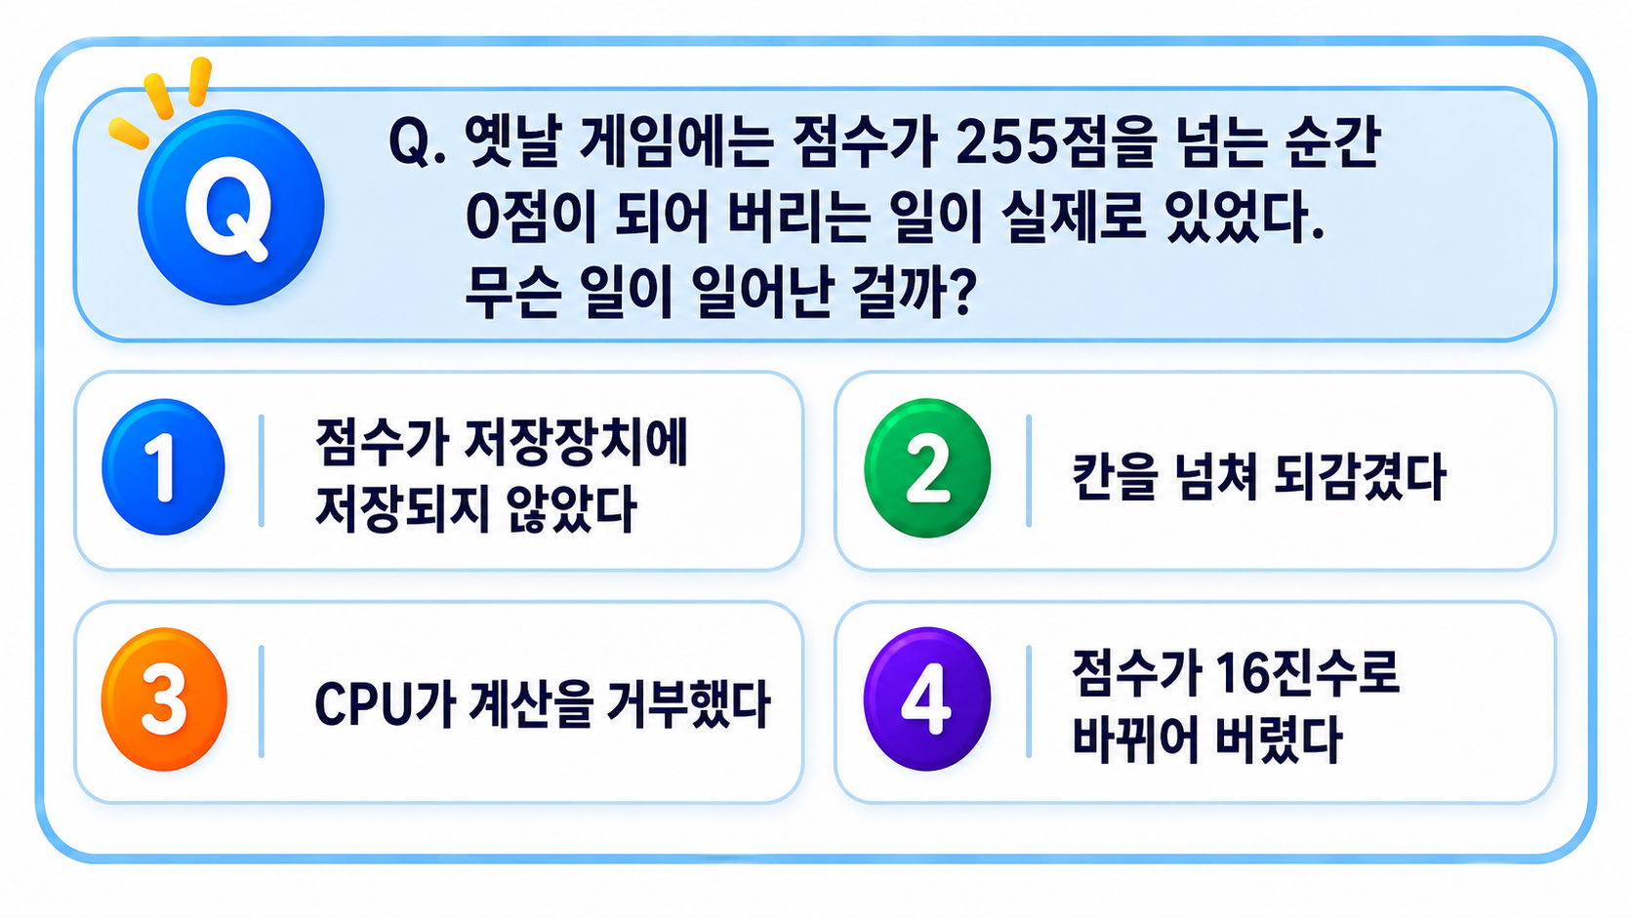
확인 퀴즈 2
컴퓨터 구조 · Day 2 · S8 종합
6 / 10
Notes:
[S8-6 · 3분 · [강사 확정] 퀴즈 2 문항 기입] 확인 퀴즈 2
동일 절차. 권장 출제(2번): 오늘의 핵심 대비 — 넘침(255 다음/127 다음) 또는 두 GB… 아니, 오늘 범위로는 '빈 방도 0으로'나 부호 칸 해석을 상황형으로.
해설 팁: 정답 발표 후 오답 보기가 왜 틀렸는지 한 문장씩 소거 — 그것이 복습이 된다.

Slide 78
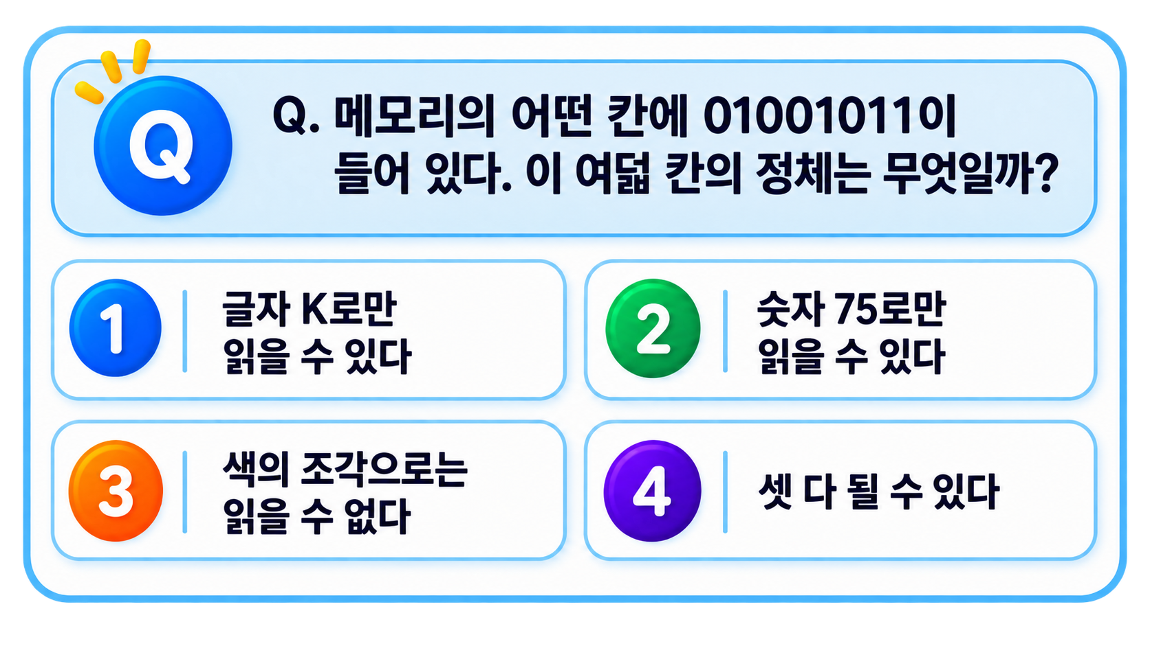
확인 퀴즈 3
컴퓨터 구조 · Day 2 · S8 종합
7 / 10
Notes:
[S8-7 · 3분 · [강사 확정] 퀴즈 3 문항 기입] 확인 퀴즈 3
권장 출제(3번): Day 3 예고형 — '메모리의 8칸을 CPU가 꺼내면 무슨 일이 일어나는가' 방향으로, 정답 공개가 내일 예고(인출–해석–실행)와 자연스럽게 이어지게.
퀴즈 종료 후: "세 문제 모두 오늘 여러분이 직접 손으로 한 것들입니다."

Slide 79
메모리 한 줄 보기
이름표를 지우면
01001011 11111011
문자와 색과 정수가 전부 똑같은 8칸
무엇인지 아는 것은 읽는 규칙뿐
▶ 애니메이션으로 보기
메모리 한 줄 보기 · anim/s8_memory.html
컴퓨터 구조 · Day 2 · S8 종합
8 / 10
Notes:
[S8-8 · 4분] 메모리 한 줄 보기 — 이름표를 지우면
(0:00) 동작: [▶ 메모리 한 줄 보기] 실행 — 01001011, 11111011 같은 8칸들이 이름표 없이 줄지어 있는 화면.
말하기: "마지막으로 중요한 관찰 하나. 이 두 줄 — 하나는 아까 여러분이 적은 글자 K, 하나는 -5입니다. 그런데 이름표를 지우면? 구분할 수 없습니다. 문자든 색이든 정수든, 메모리 안에서는 전부 똑같은 8칸입니다."
"무엇인지 아는 것은 칸이 아니라 '읽는 규칙'입니다. 같은 8칸도 문자 규칙으로 읽으면 K, 정수 규칙으로 읽으면 75."
(이 통찰이 Day 2의 지적 정점 — 서두르지 말고 침묵을 한 번 줄 것)

Slide 80
내일
CPU가 이 칸들을 꺼내 움직인다
명령어 — 인출, 해석, 실행
오늘의 카드가 내일의 재료
0
1
0
1
0
1
1
0
컴퓨터 구조 · Day 2 · S8 종합
9 / 10
Notes:
[S8-9 · 3분] 내일 — CPU가 이 칸들을 꺼내 움직인다
말하기: "그럼 그 '읽는 규칙'은 누가 정할까요? 내일의 주인공 — CPU입니다. 내일은 CPU가 이 칸들을 꺼내서(인출), 무슨 뜻인지 읽고(해석), 실행하는 것을 시뮬레이터에서 직접 봅니다."
"오늘 만든 데이터 카드가 내일의 재료입니다 — 여러분이 적은 그 8칸들이 내일 움직이기 시작합니다. 그리고 어제 예고한 장면, 127+1의 사고를 레지스터에서 실제로 다시 만납니다."

Slide 81
마침
컴퓨터 속의 모든 것은 숫자다
Day 2 제목의 회수
내일 아침에 만납니다
0
1
1
1
1
0
1
1
컴퓨터 구조 · Day 2 · S8 종합
10 / 10
Notes:
[S8-10 · 2분] 마침 — 컴퓨터 속의 모든 것은 숫자다
말하기: "오늘의 제목을 회수하며 마칩니다 — 컴퓨터 속의 모든 것은 숫자다. 아침엔 문장이었고, 지금은 여러분이 손으로 증명한 사실입니다. 글자로, 색으로, 음수로, 세 가지 표기로."
"수고 많으셨습니다. 내일 아침 9시, 이 숫자들이 움직이는 날입니다. 준비물은 오늘과 같습니다. 내일 아침에 만납니다."
운영: 데이터 카드 미제출자 최종 확인 후 종료. 내일 공지사항이 있으면 여기서.

